Slide 1
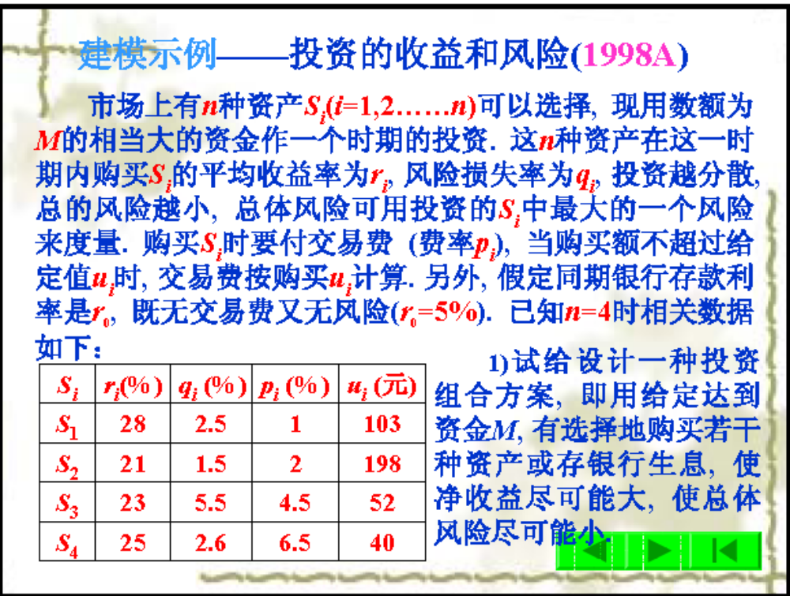

Slide 2


Slide 3
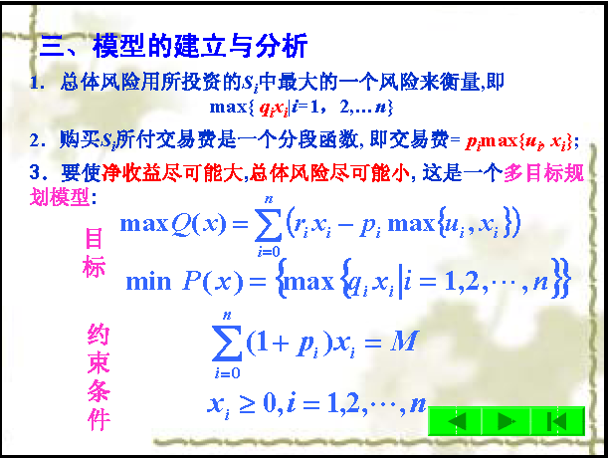

Slide 4
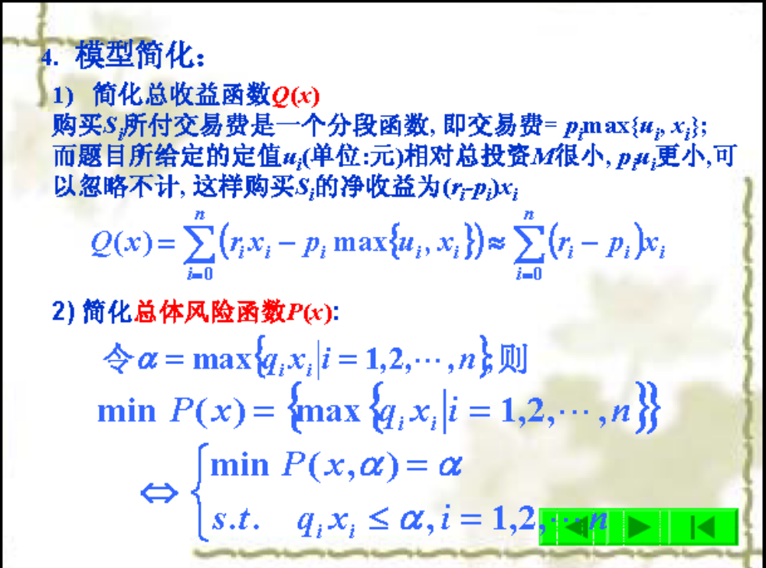

Slide 5
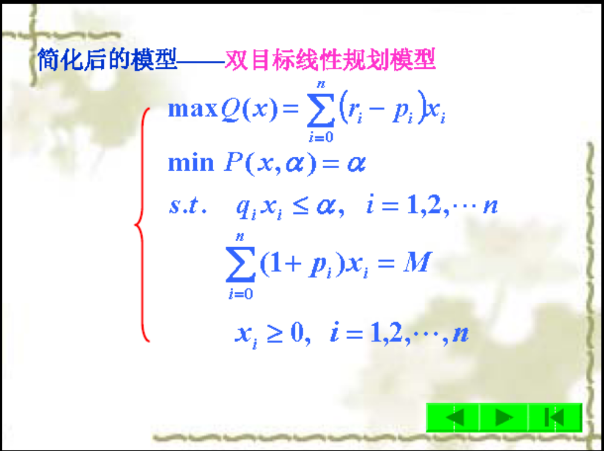

Slide 6
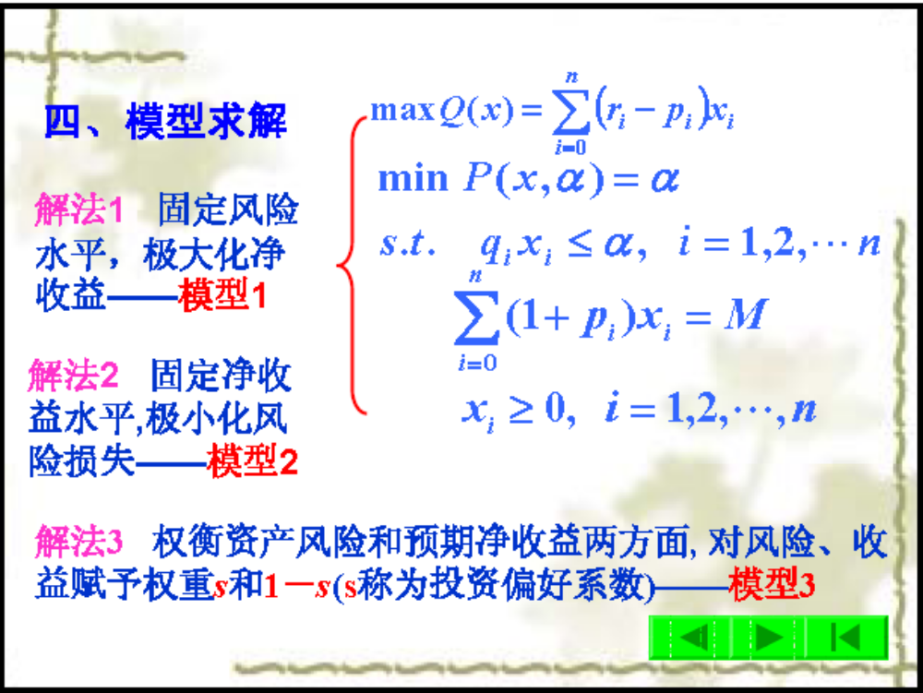

Slide 7
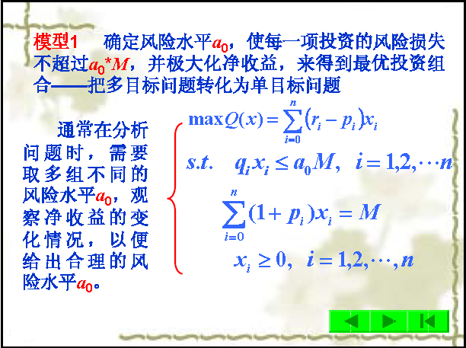

Slide 8
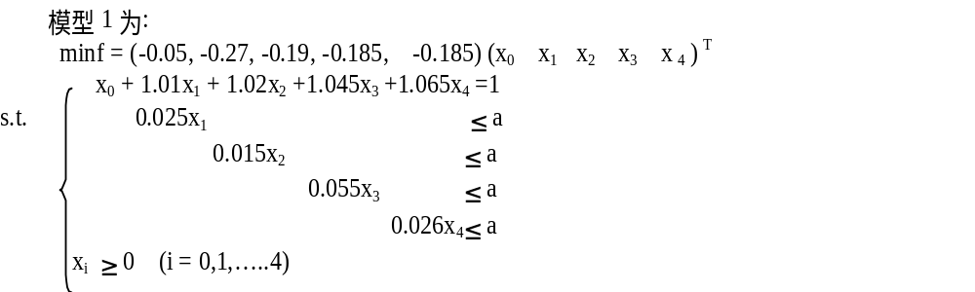
四、模型1的求解
由于a是任意给定的风险度，到底怎样给定没有一个准则，不同的投资者有不同的风险度。我们从a=0开始，以步长△a=0.001进行循环搜索，编制程序如下：

Slide 9
a=0;
while(1.1-a)>1
c=[-0.05 -0.27 -0.19 -0.185 -0.185];
Aeq=[1 1.01 1.02 1.045 1.065]; beq=[1];
A=[0 0.025 0 0 0;0 0 0.015 0 0;0 0 0 0.055 0;0 0 0 0 0.026];
b=[a;a;a;a];
vlb=[0,0,0,0,0];vub=[];
[x,val]=linprog(c,A,b,Aeq,beq,vlb,vub);
a
x=x'
Q=-val
plot(a,Q,'.')，axis([0 0.1 0 0.5])，hold on
a=a+0.001;
end
xlabel('a'),ylabel('Q')

Slide 10
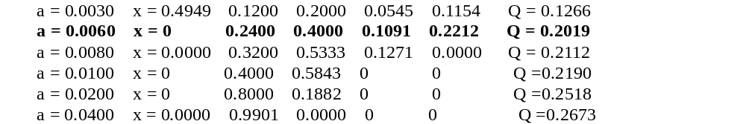
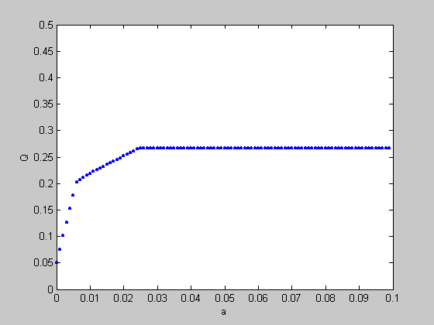
计算结果：

Slide 11
五、 结果分析
1.风险大，收益也大。
2.当投资越分散时，投资者承担的风险越小，这与题意一致。即:
冒险的投资者会出现集中投资的情况，保守的投资者则尽量分散投资。
3.曲线上的任一点都表示该风险水平的最大可能收益和该收益要求的最小风险。对于不同风险的承受能力，选择该风险水平下的最优投资组合。
4.在a=0.006附近有一个转折点，在这一点左边，风险增加很少时，利润增长
很快。在这一点右边，风险增加很大时，利润增长很缓慢，所以对于风险和
收益没有特殊偏好的投资者来说，应该选择曲线的拐点作为最优投资组合，
大约是a*=0.6%，Q*=20% ，所对应投资方案为:
风险度 收益 x₀ x₁ x₂ x₃ x₄
0.0060 0.2019 0 0.2400 0.4000 0.1091 0.2212
返 回

Slide 12
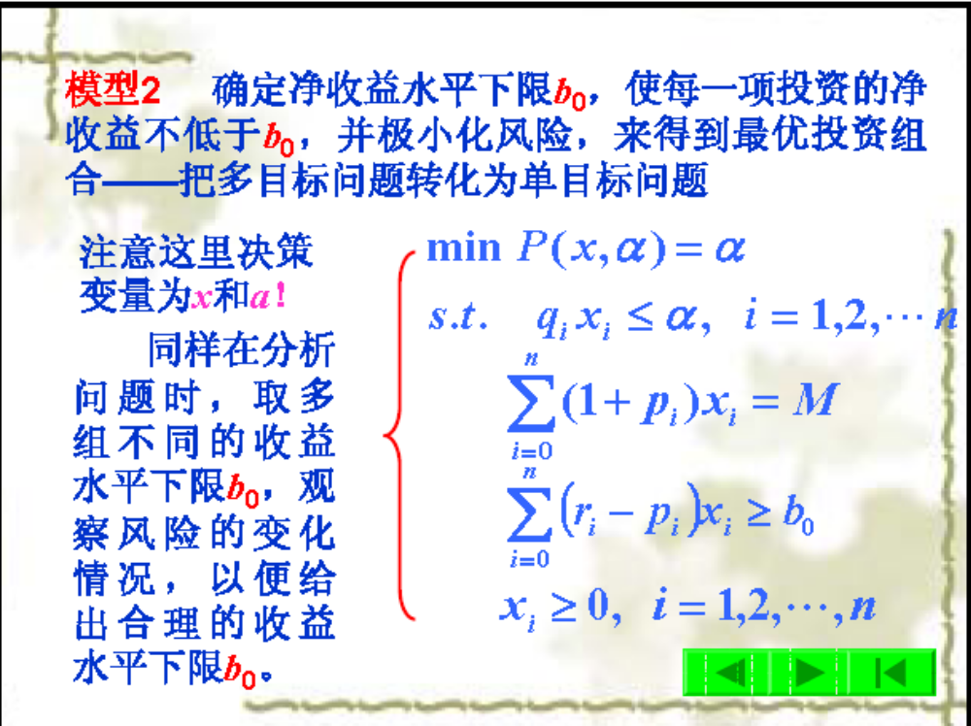

Slide 13
